Slide 1
при поддержке:
свечная и мыльная
мастерская
мастерская
керамики
мастерская
рукоделия
РУКОВОДИТЕЛЬ ПРОЕКТА: ТОКАРЕВА ИРИНА ИВАНОВНА контакты: +79224137575 pochta_makovey@bk.ru

Slide 4
ОСНОВНАЯ ДЕЯТЕЛЬНОСТЬ ОРГАНИЗАЦИИ НАПРАВЛЕНА НА:
Снижение и решение проблем реабилитации,
обучения и социализации детей, подростков и молодых людей с ОВЗ, РАС и другими ментальными нарушениями в развитии.

Slide 5
СОЦИАЛЬНАЯ ЦЕЛЬ ОРГАНИЗАЦИИ:
Создание условий для внедрения инклюзивного подхода во все сферы жизни ребенка, подростка, молодого человека с ОВЗ: в рамках коррекции нарушений, раннего вмешательства, дошкольного и школьного образования, дополнительного образования и адаптационной социальной инклюзии.

Slide 6
СТРАТЕГИЧЕСКОЙ ЦЕЛЬЮ ЦЕНТРА ЯВЛЯЕТСЯ СИСТЕМНОЕ ВНЕДРЕНИЕ СОЦИАЛЬНОЙ ИНКЛЮЗИВНОЙ МОДЕЛИ ВО ВСЕ СФЕРЫ ЖИЗНИ ЧЕЛОВЕКА С РАС И ДРУГИМИ МЕНТАЛЬНЫМИ НАРУШЕНИЯМИ:
ПОДРОСТКОВЫЙ (ШКОЛЬНЫЙ) ВОЗРАСТ - Проект «Я учусь жить»
ПРОФОРИЕНТАЦИЯ – Проект
«Шаг в будущее, поиск талантов»
СОЦИАЛЬНАЯ И ТРУДОВАЯ АДАПТАЦИЯ – Проект «Социальная профориентация и трудовая адаптация подростков и людей с РАС, ОВЗ и другими ментальными нарушениями»

Slide 7
Фандрайзинг в АНДОО “Счастье”
1. Грантовая поддержка:
Федеральная
Окружная
Муниципальная
2. Волонтеры:
Школьники (волонтерский корпус Центра детского творчества, юные артисты Детской школы искусств)
Студенты (волонтеры медицинского колледжа и Сургутского университета)
Частные добровольные помощники
Серебряные волонтеры (перспективное направление)
3. Финансовая и материальная помощь:
Благотворительные Фонды
Доноры
Спонсоры
4. Целевые капиталы: (в процессе регистрации)
Эндаумент
Инвестиционные совет

Slide 8
Реализуются проекты при поддержке федеральных грантов:
Победитель конкурса Фонда Президентских Грантов (2017 год) - Программа социальной инклюзивной адаптации для детей и подростков с РАС, ОВЗ и другими ментальными нарушениями в развитии «Я учусь жить», направления программы «Социально-бытовые навыки», «Социально-психолого-педагогические навыки», «Социально-физические навыки», «Социально-трудовые-навыки», «Навыки повышения жизненного потенциала».
Победитель конкурса Фонда Президентских Грантов (2018 год) - Проект «Шаг в будущее, поиск талантов» - это инклюзивные мастерские и социальное мини – производство с образовательным, реабилитационным и социальным назначением, с созданием рабочих мест для людей с ментальной инвалидностью.
Победитель конкурса Фонда Президентских Грантов (2020 год) - Проект «Социальная профориентация и трудовая адаптация подростков и людей с РАС, ОВЗ и другими ментальными нарушениями» направлен на содействие трудоустройству подростков и молодых людей с ОВЗ и инвалидностью, а именно формирование трудовых навыков и освоение ими производственных процессов посредством прохождения программы трудовой адаптации на базе 4-х открытых инклюзивных мини-производств для последующего трудоустройства самых успешных на открытом рынке труда.

Slide 9
Победитель окружных конкурсов в рамках социально значимых инициатив ХМАО-Югры:
- в 2017 году при поддержке Департамента внешних связей ХМАО-Югры проект «Развитие сенсомоторной интеграции в г. Сургуте (нейродинамической гимнастики, ДФН, ЛФК, АФК, кинезо-и эрго-терапии, методики Войта и Канис-терапии) для проведения реабилитации детей и подростков с РАС, ОВЗ и другими ментальными нарушениями»
- в 2018 году при поддержке Департамента социального развития ХМАО-Югры, проект "Социальная аква-реабилитация и абилитация детей, подростков с РАС, ОВЗ и другими ментальными нарушениями"

Slide 10
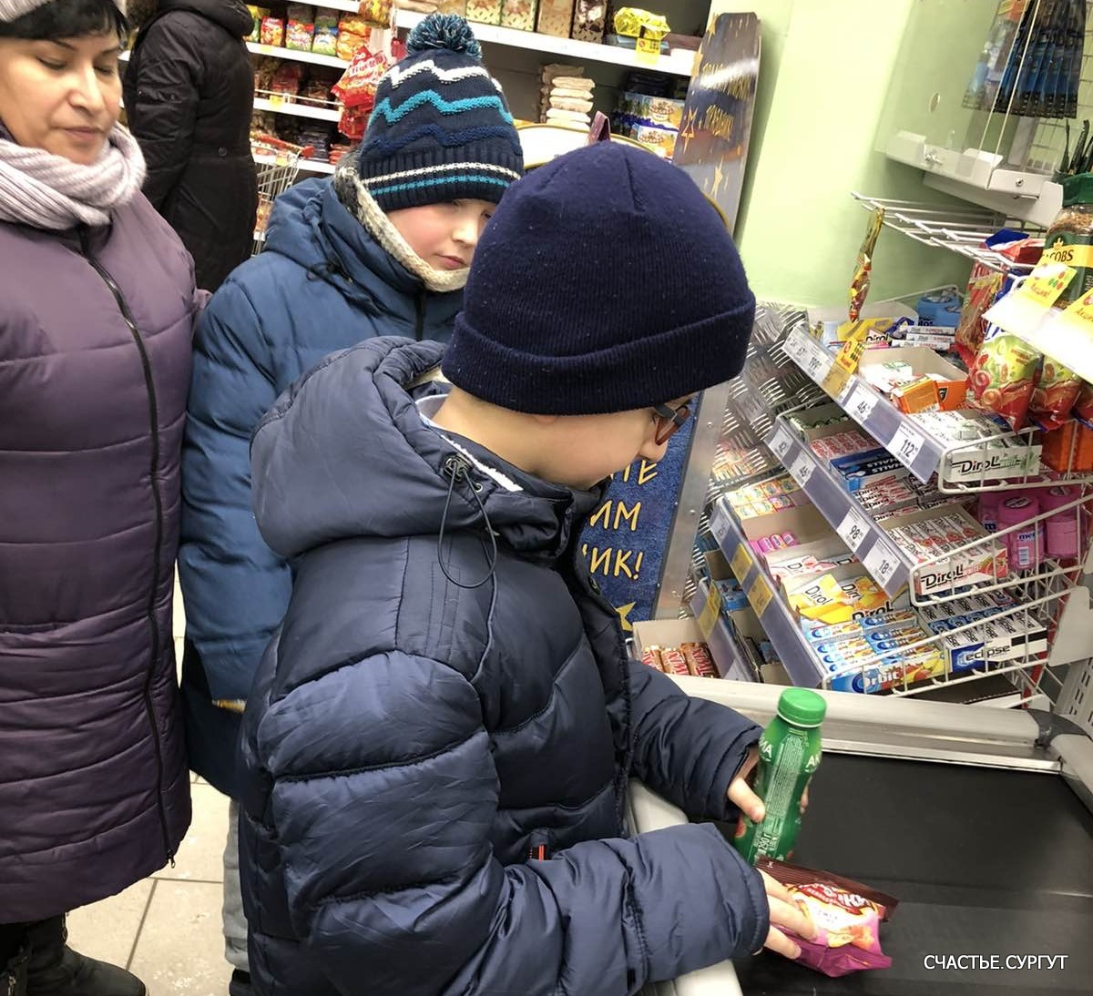
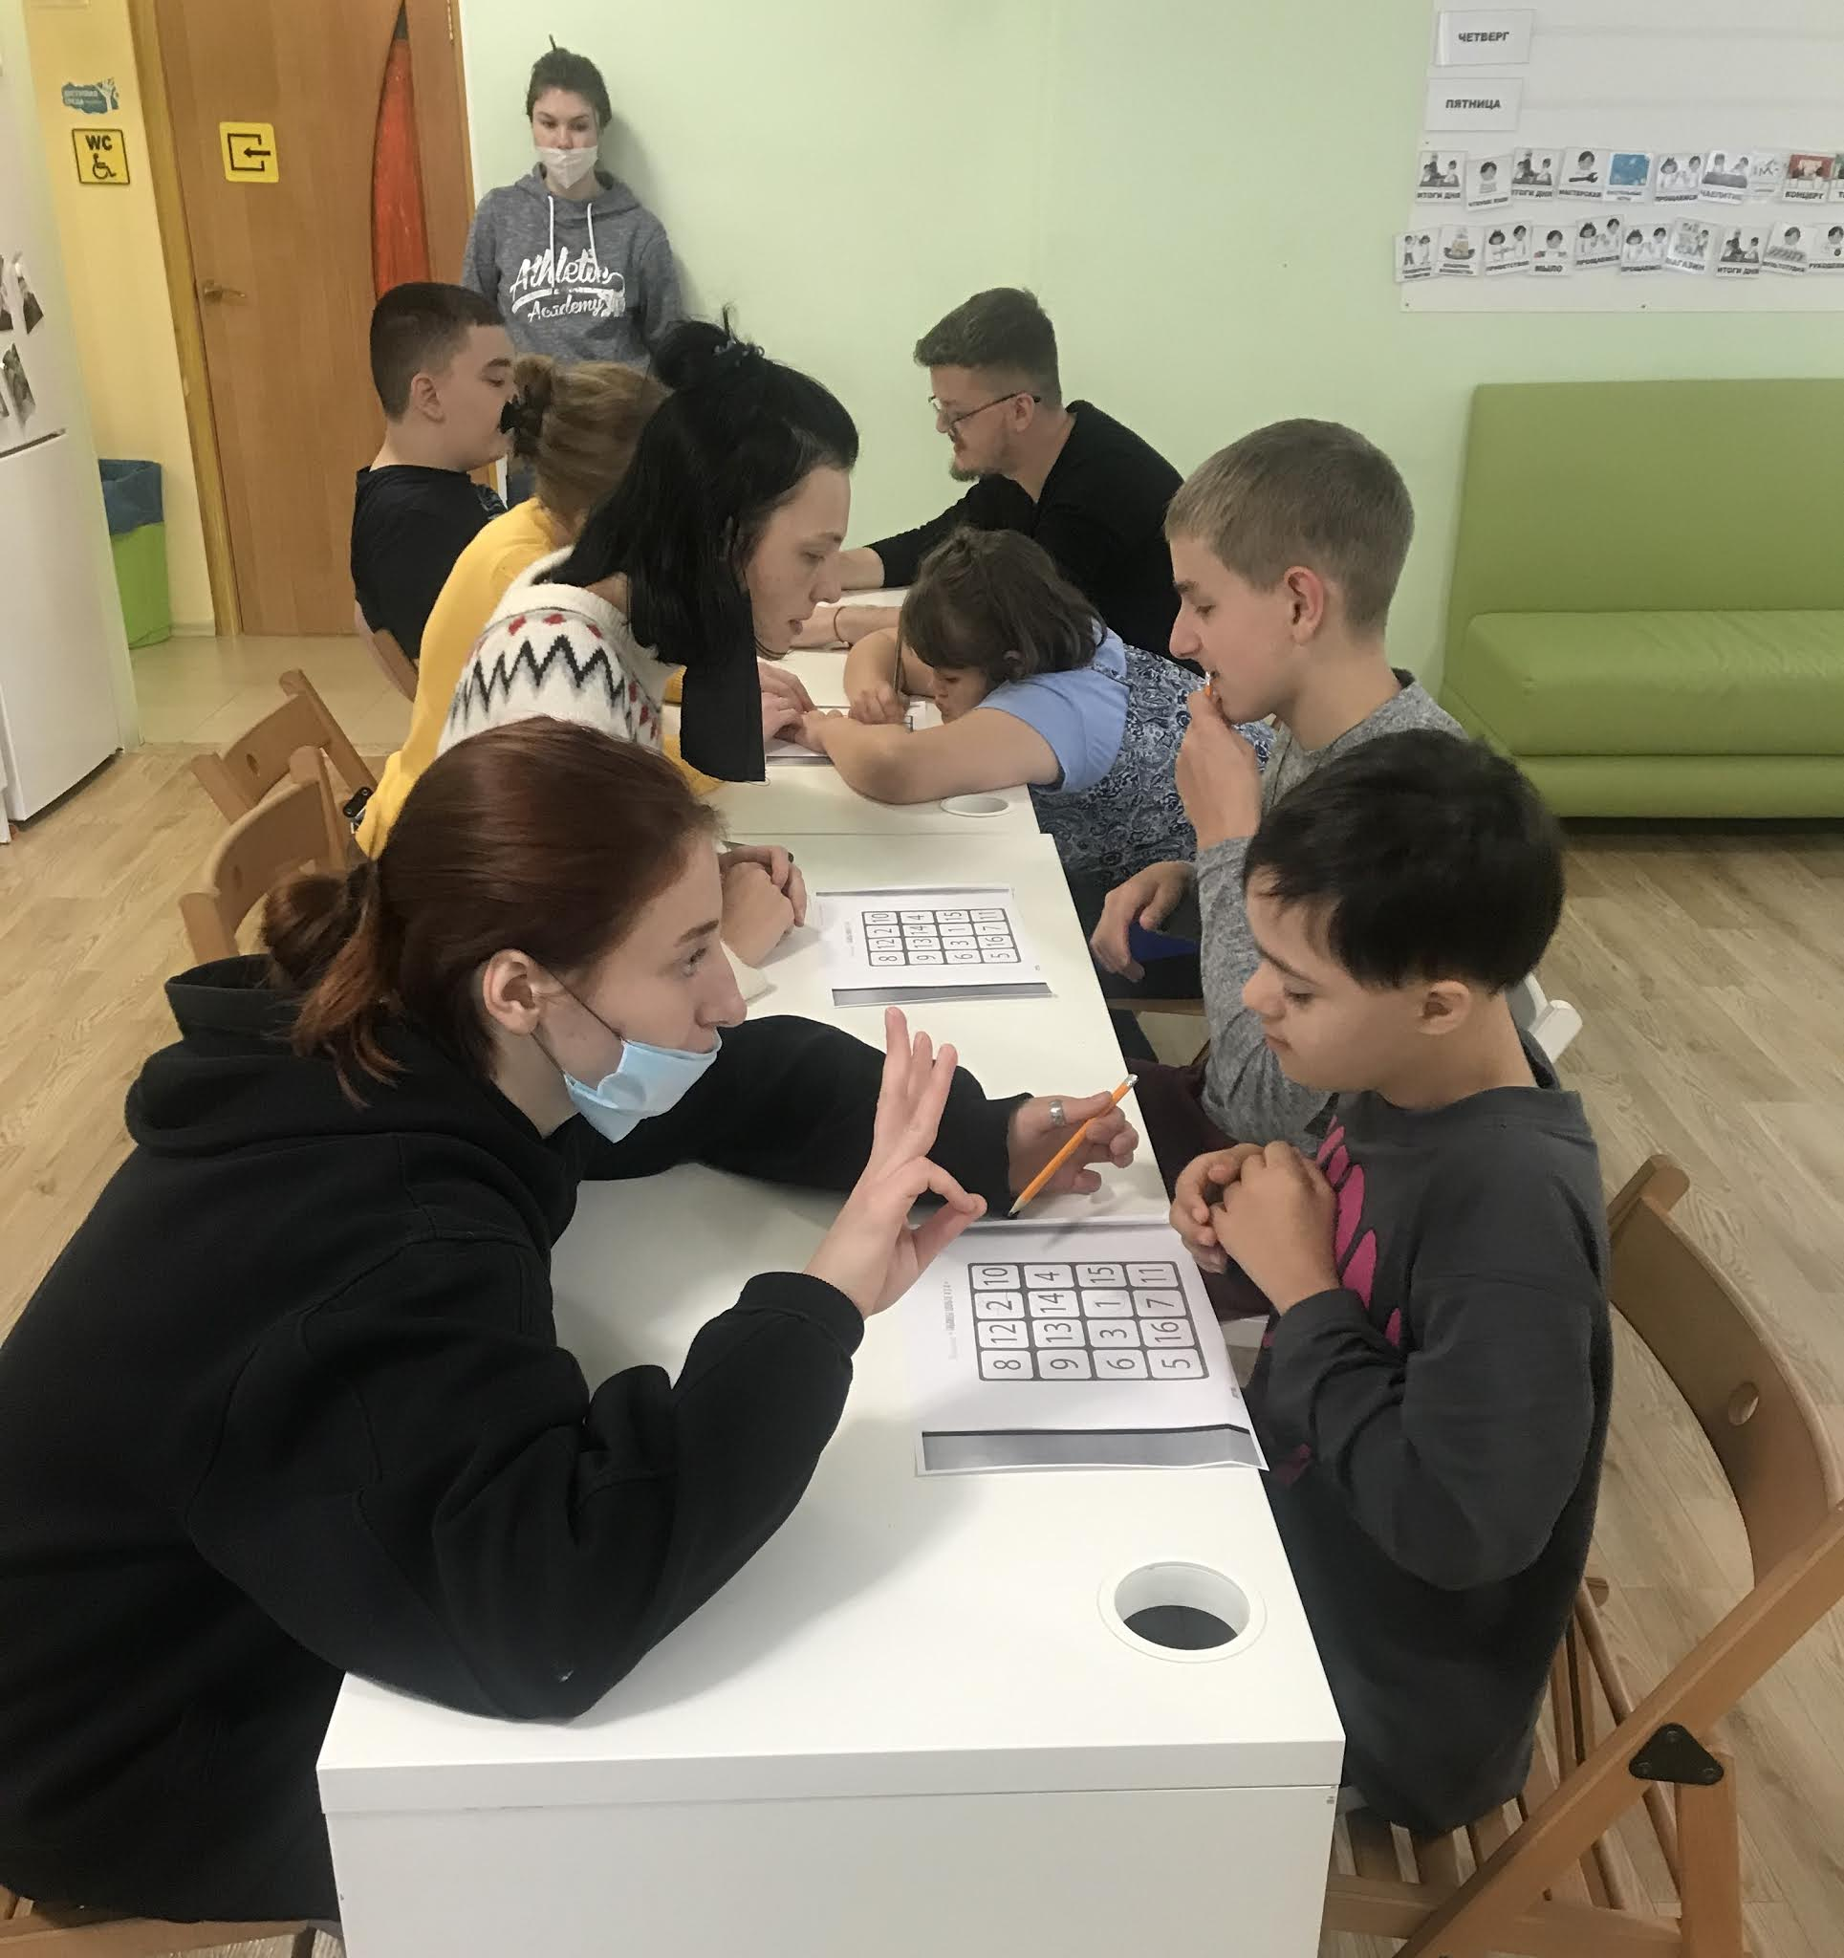
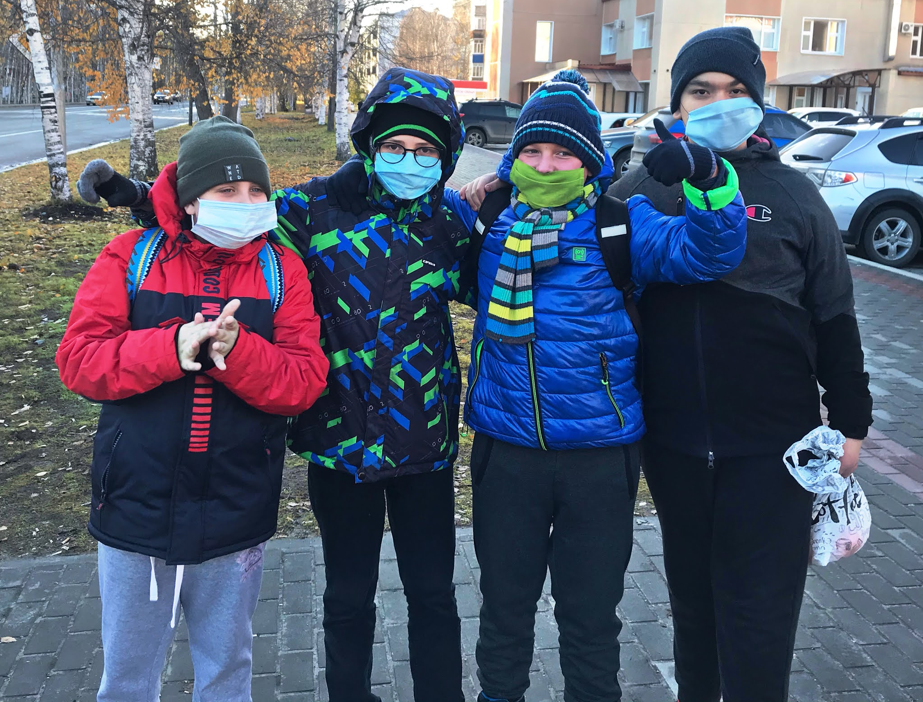
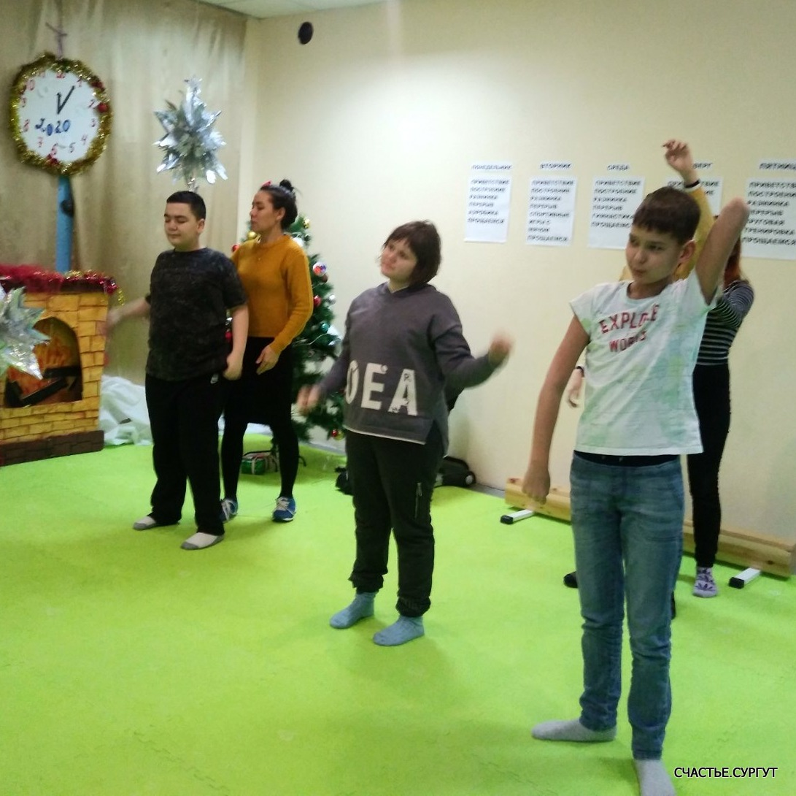
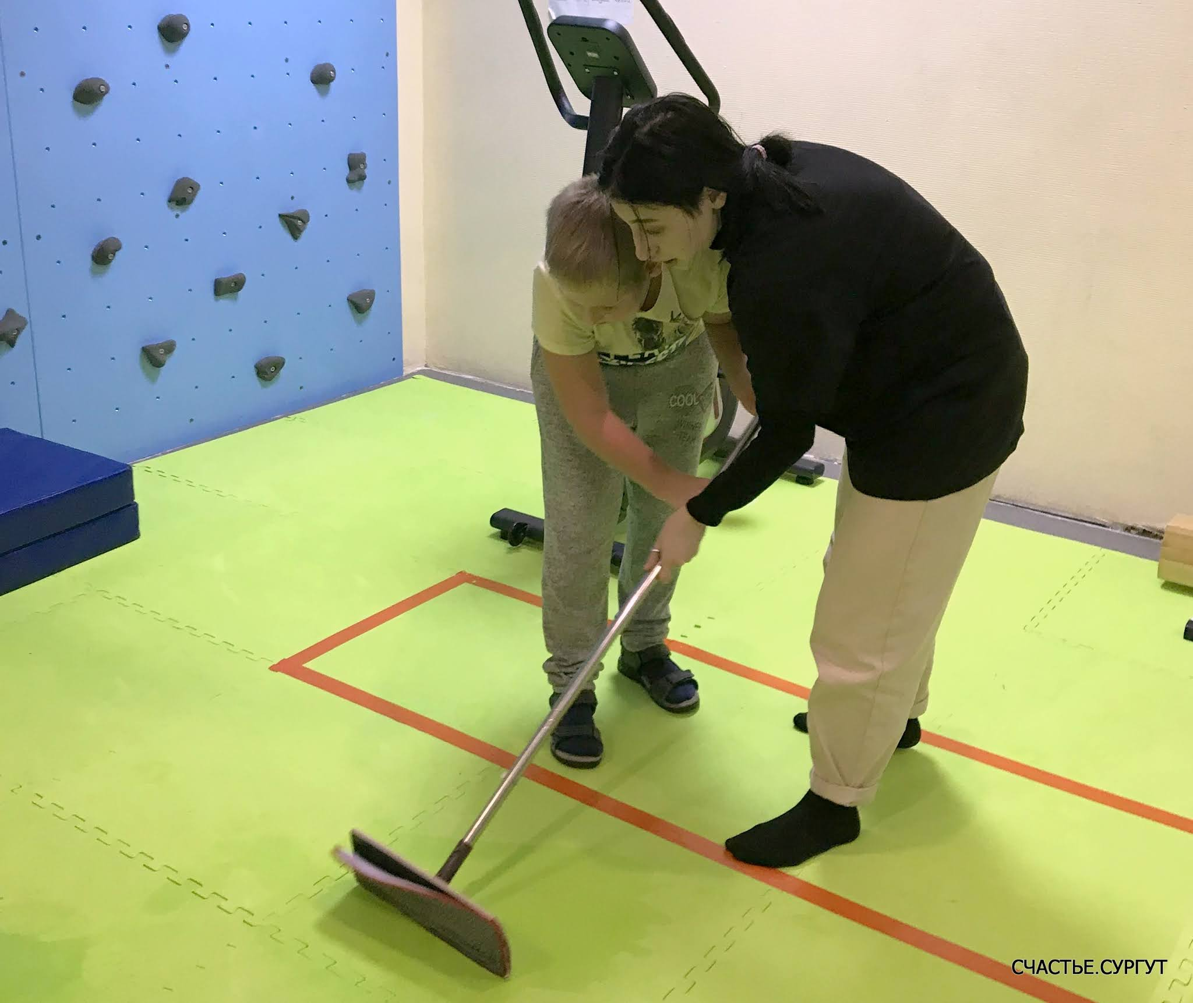
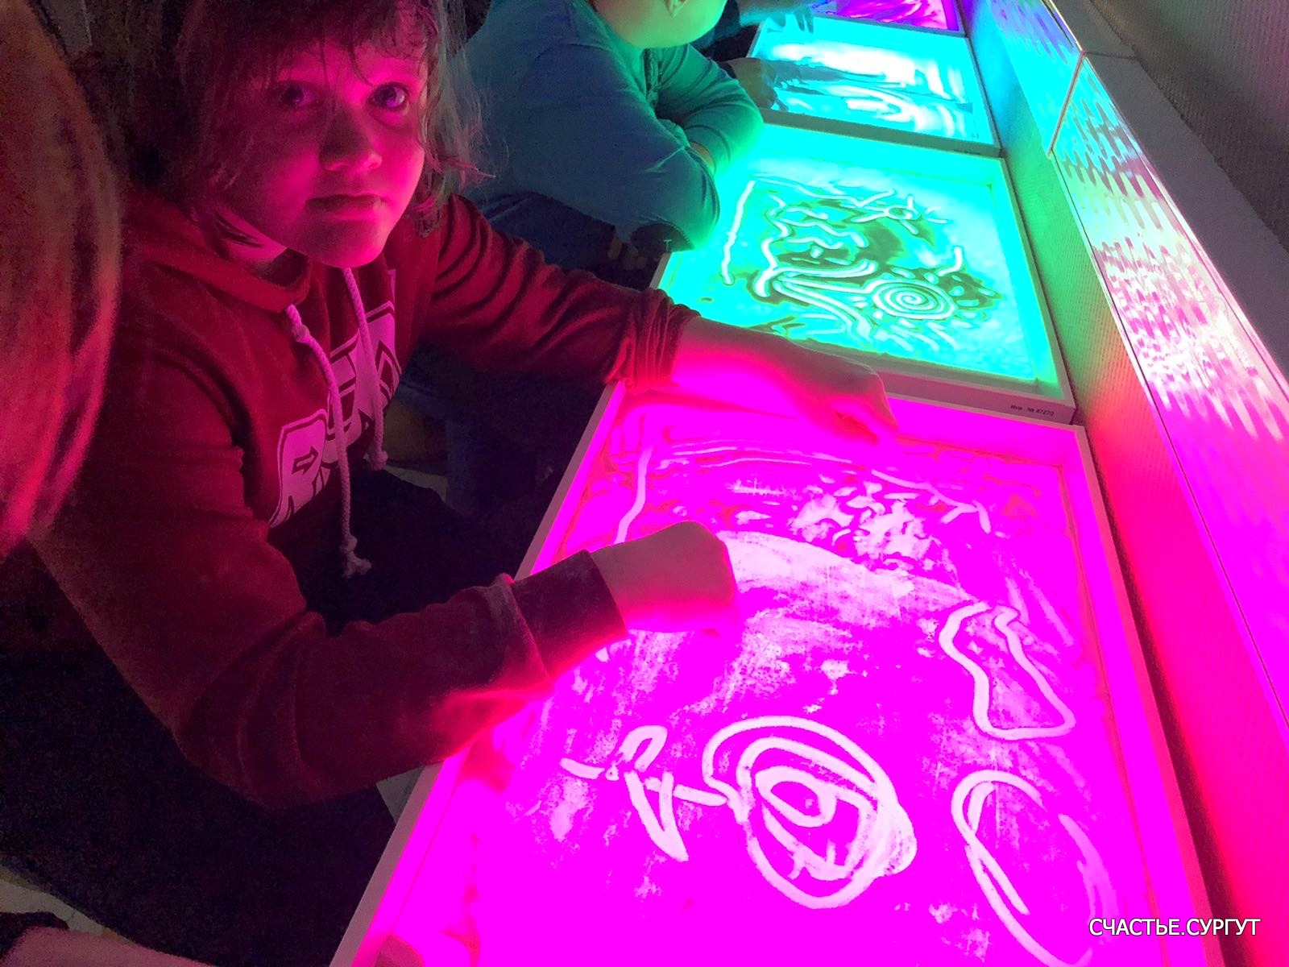
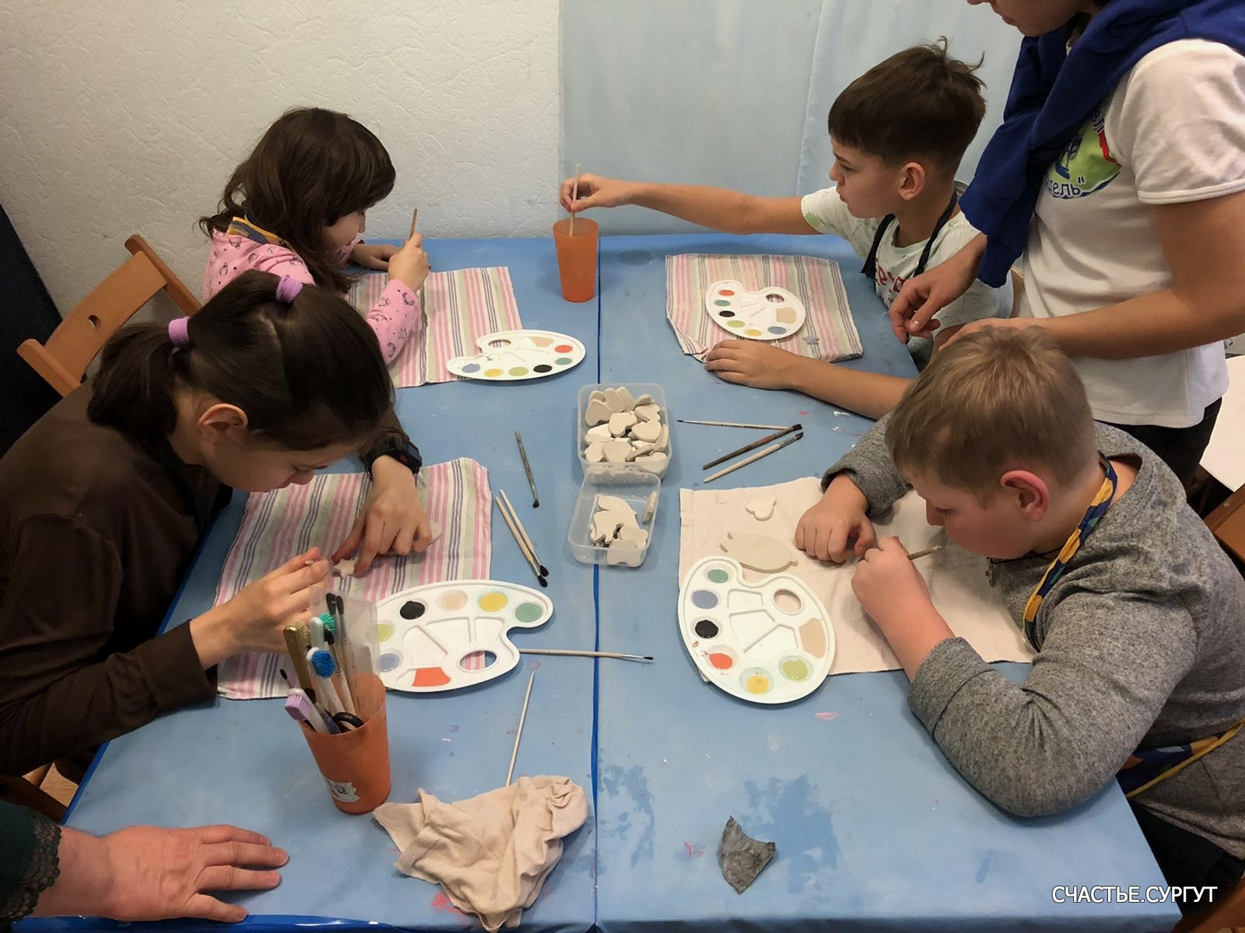
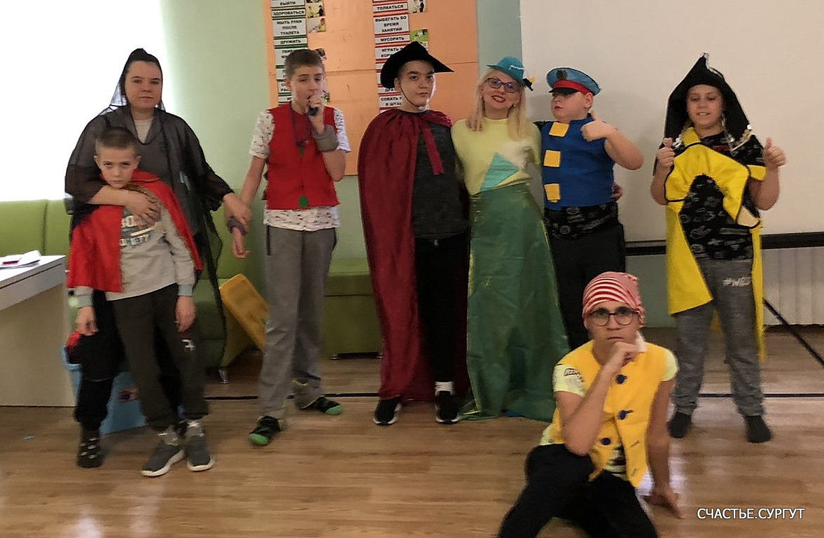
Программа социальной инклюзивной адаптации для детей и подростков с РАС, ОВЗ и другими ментальными нарушениями «Я учусь жить»

Slide 11
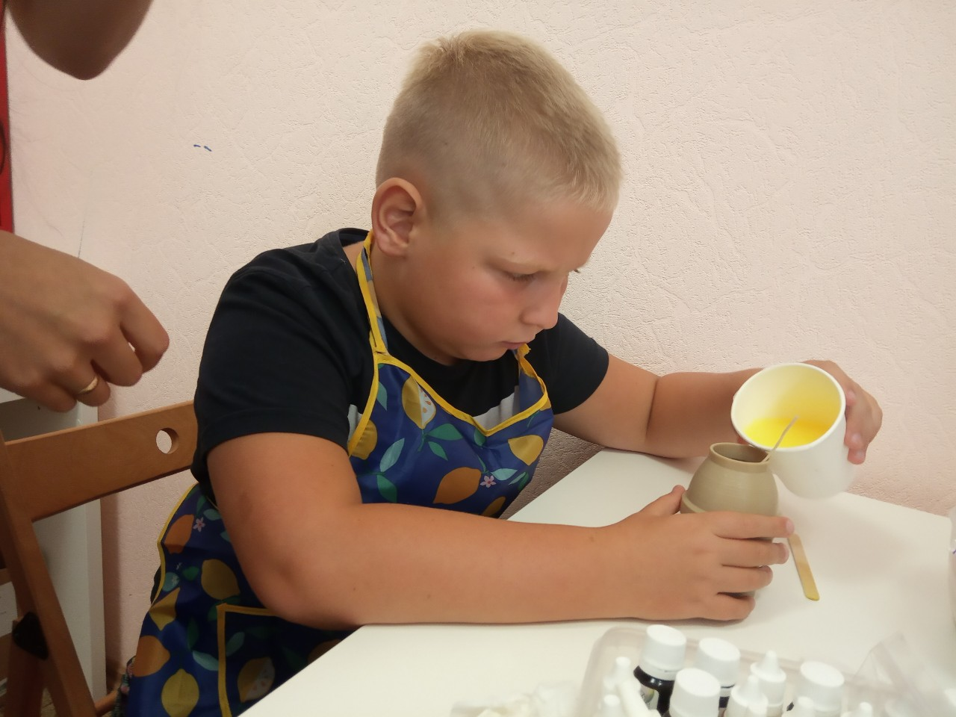
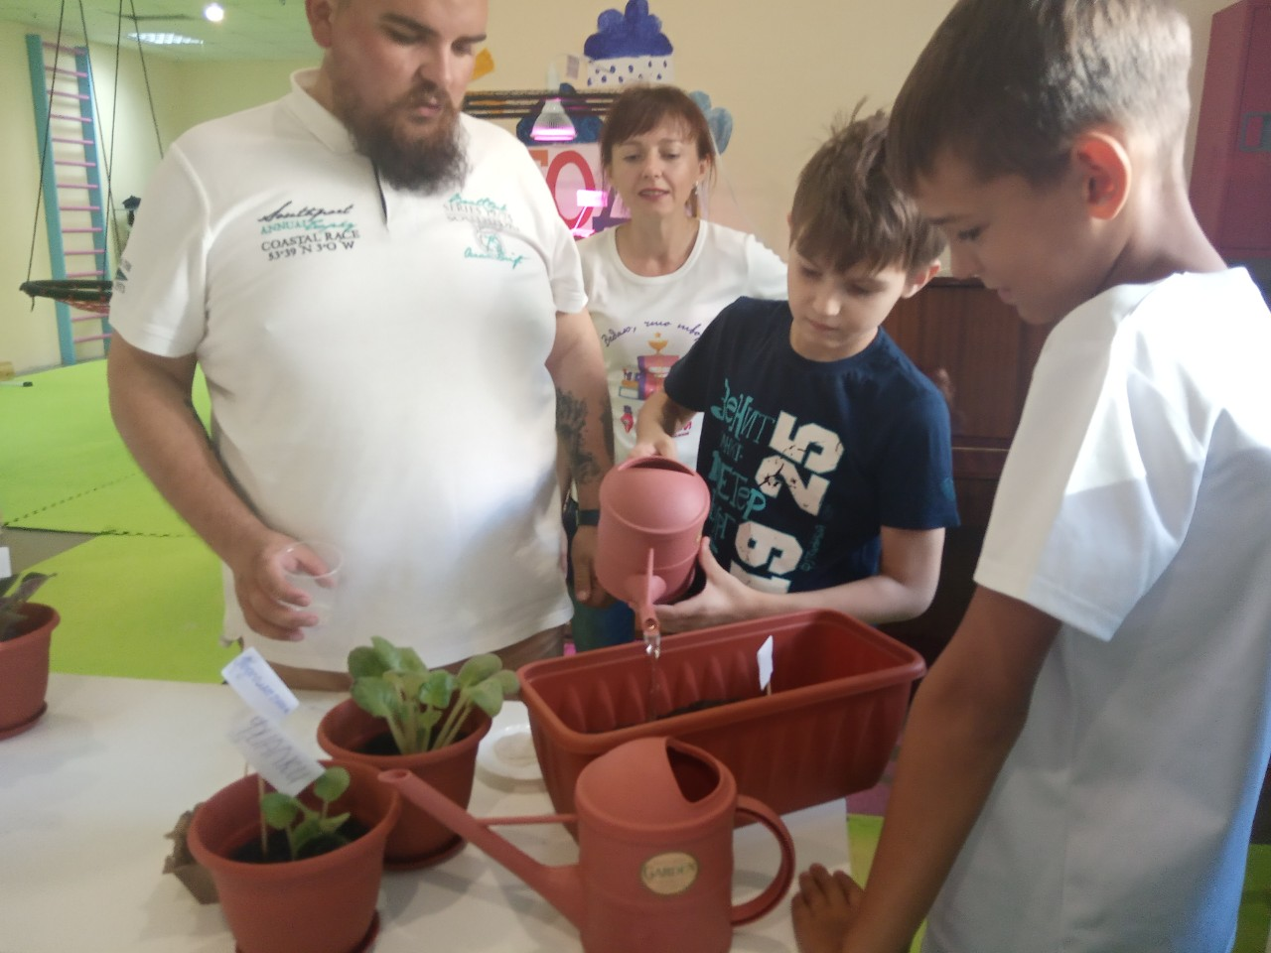
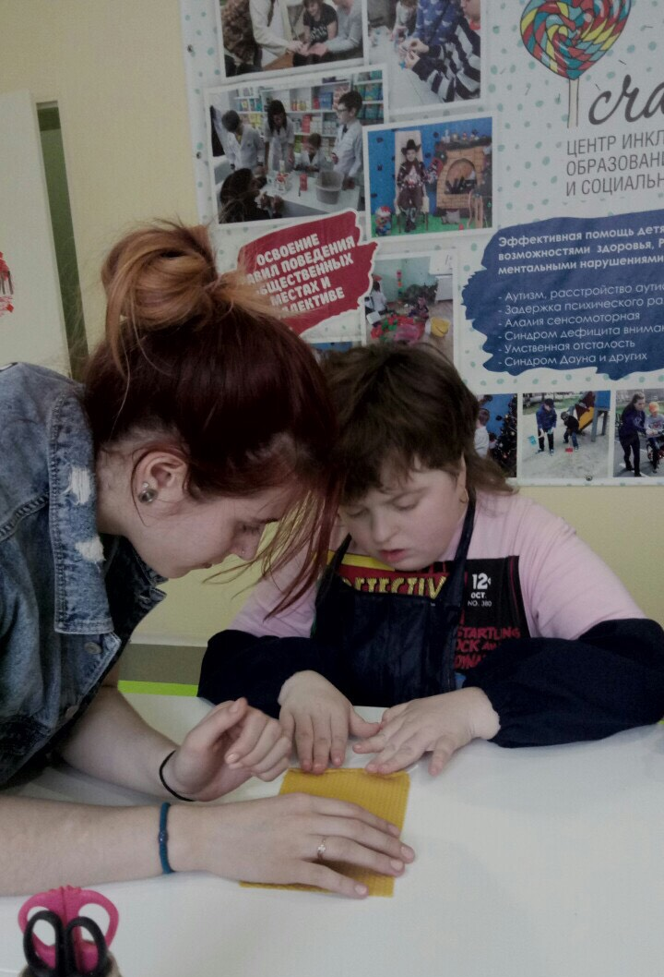
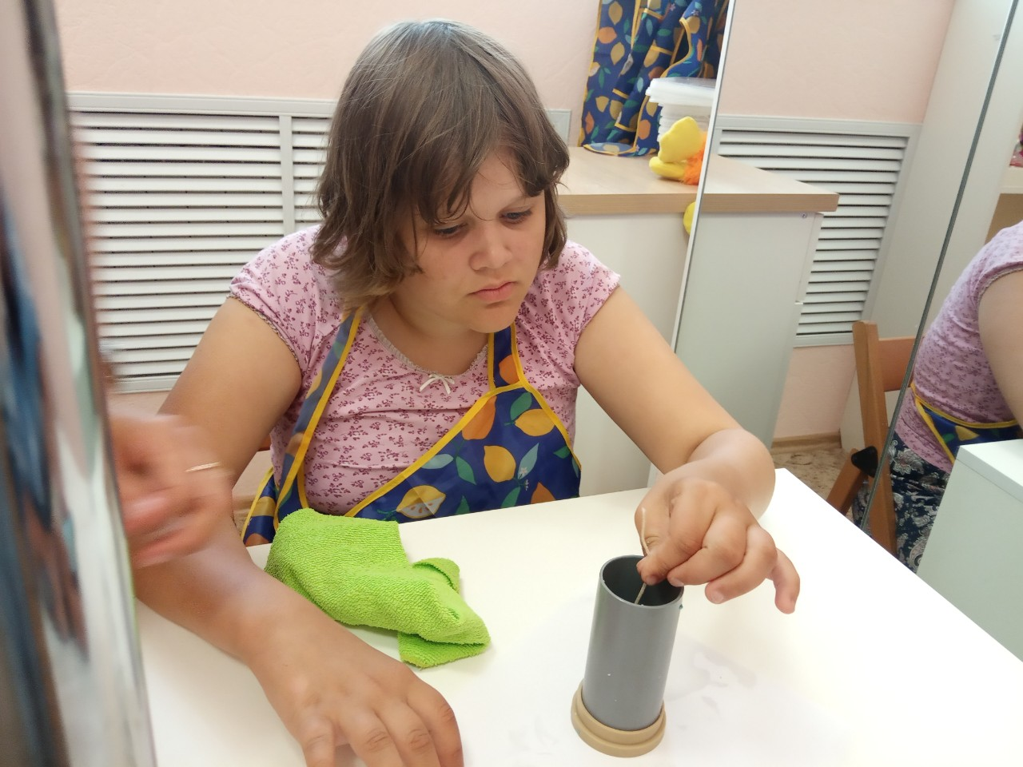
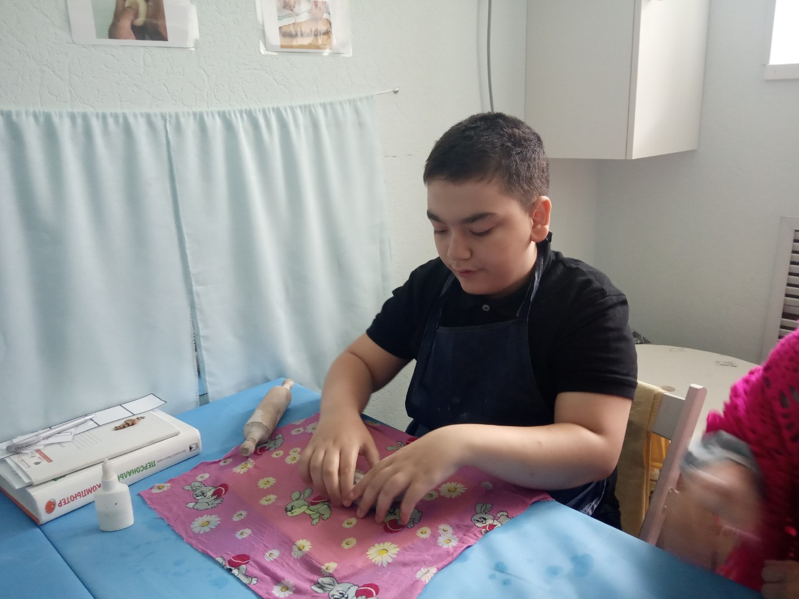
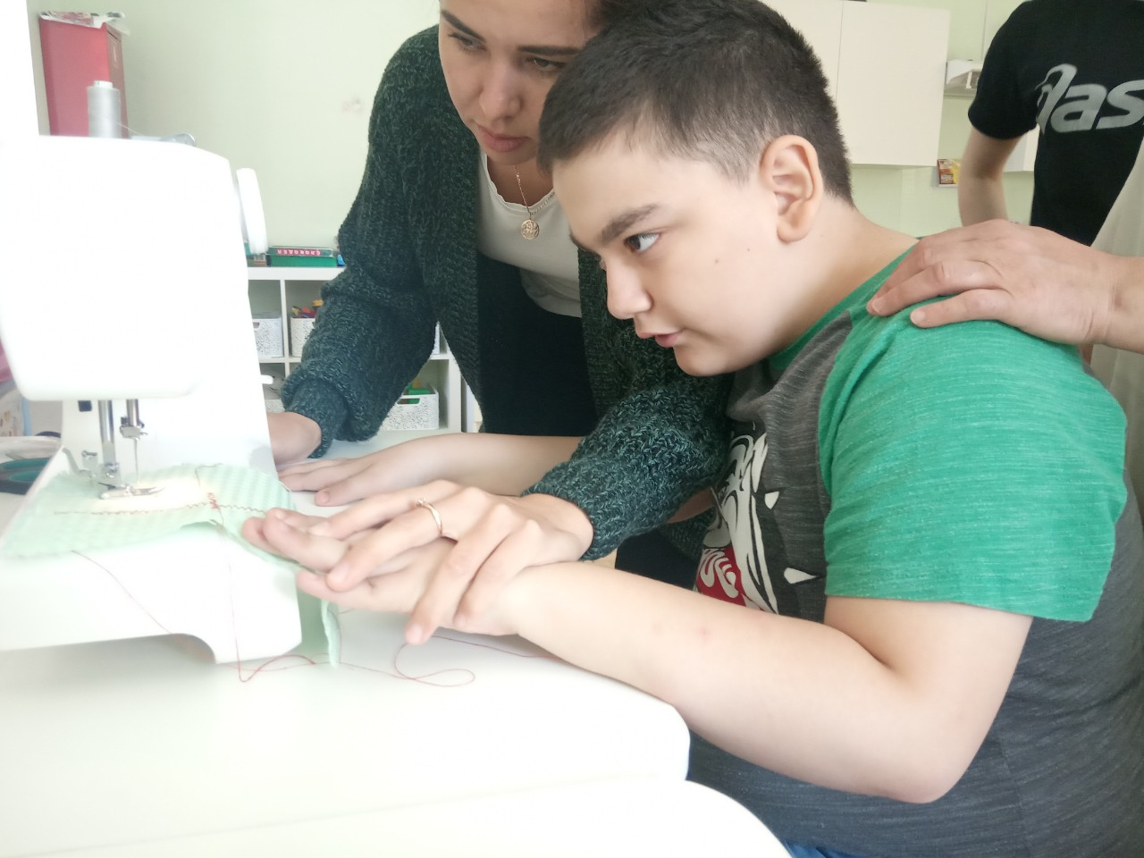
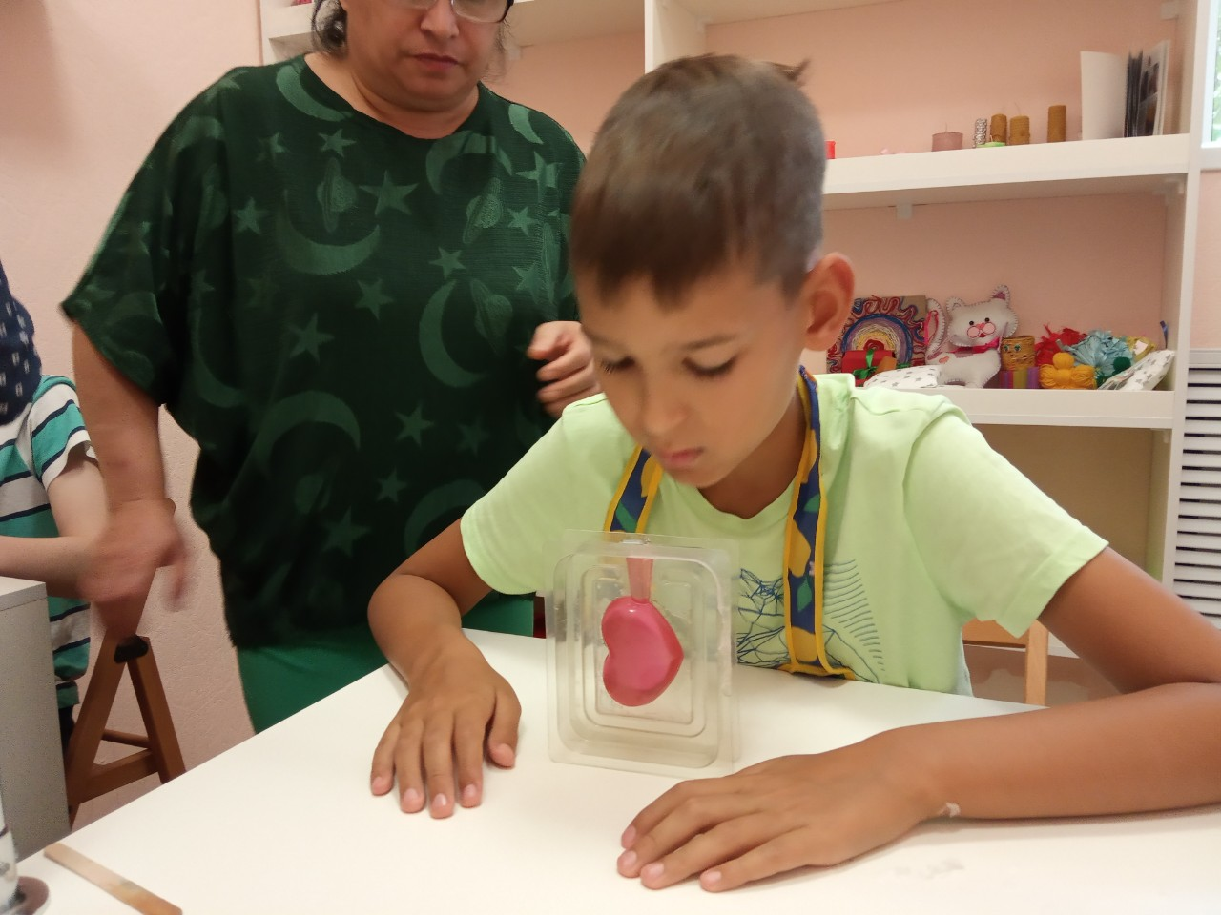
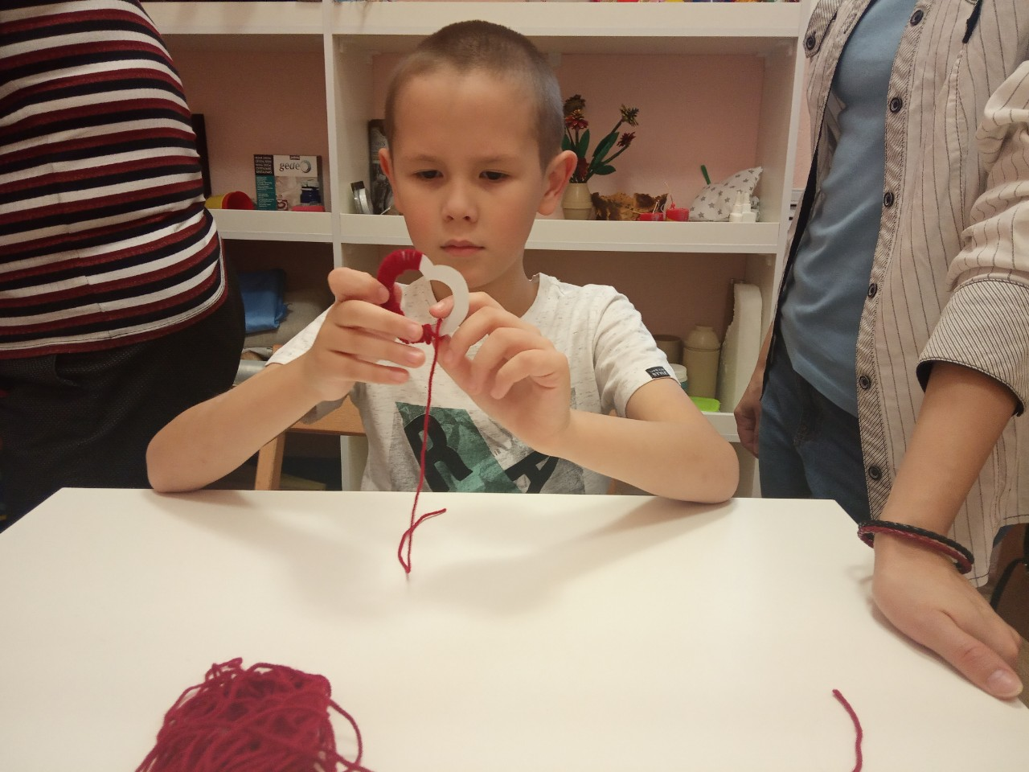
Проект
«Шаг в будущее, поиск талантов»

Slide 12
Проект «Социальная профориентация и трудовая адаптация подростков и людей с РАС, ОВЗ и другими ментальными нарушениями»
мастерская
керамики
@puzzle_tipografiya
@happi.keramika
свечная и мыльная
мастерская
мастерская
рукоделия
@happy_svechi_milo
@rukodelie_happy

Slide 13
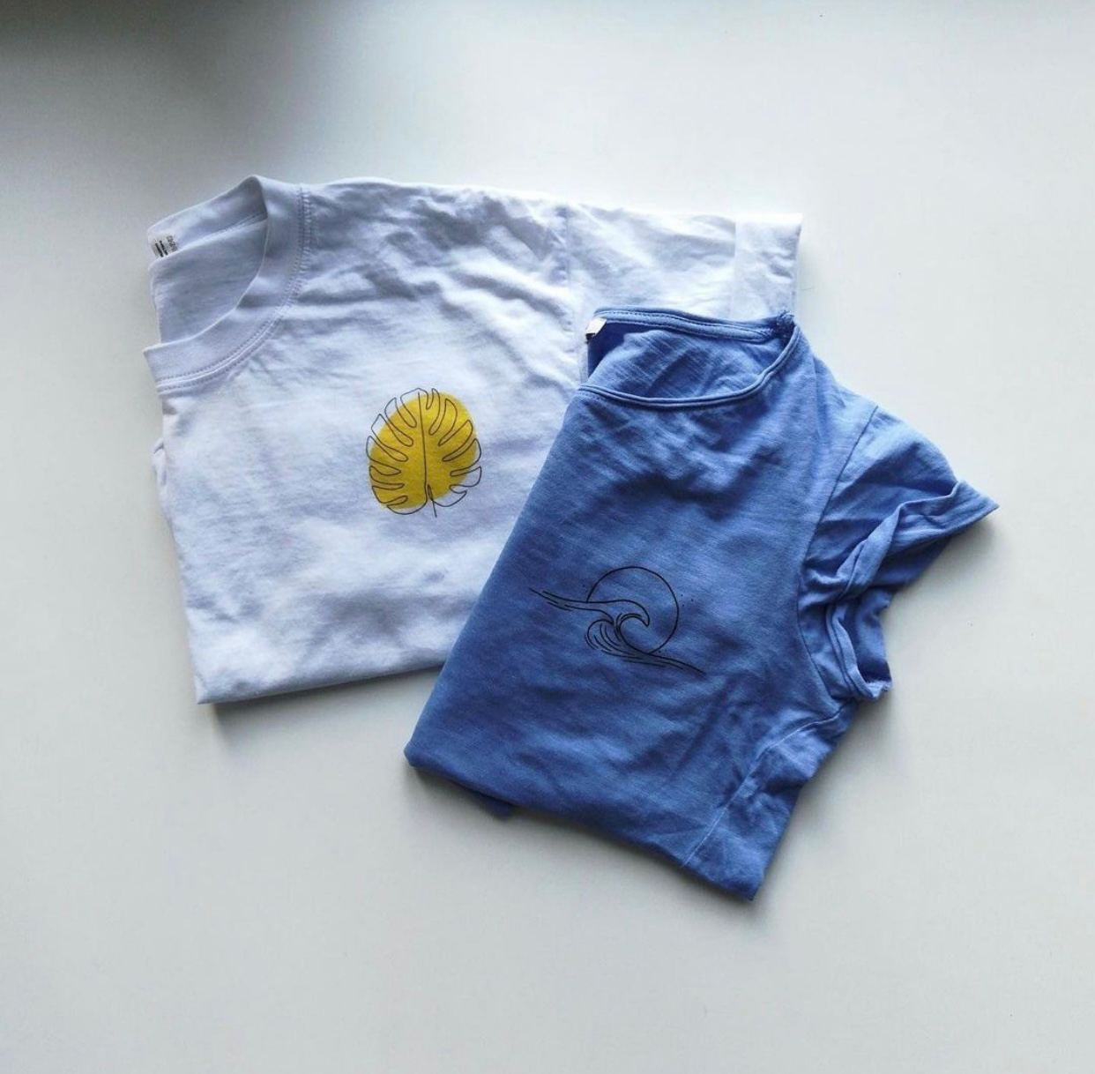
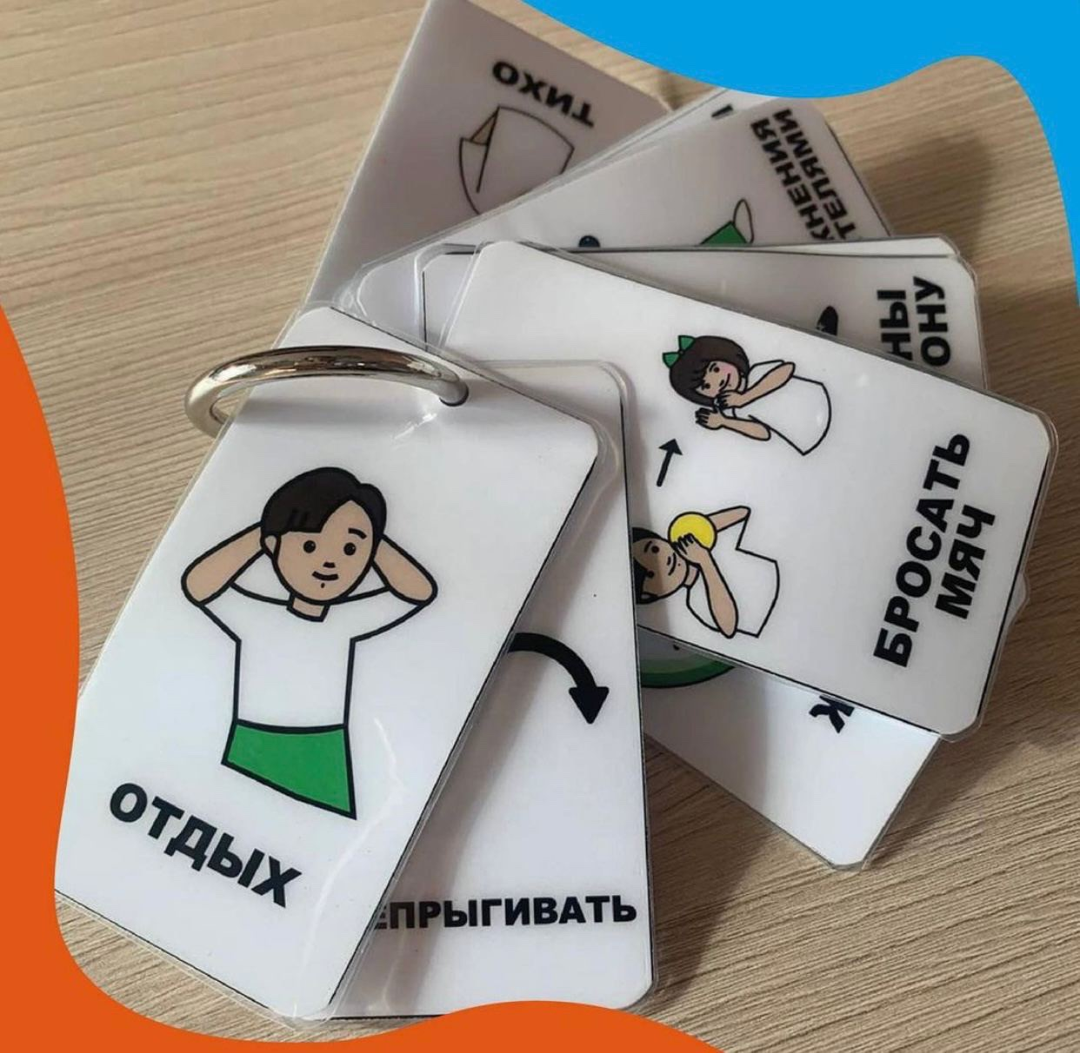
печать на ткани
инклюзивная продукция
полиграфия

Slide 14
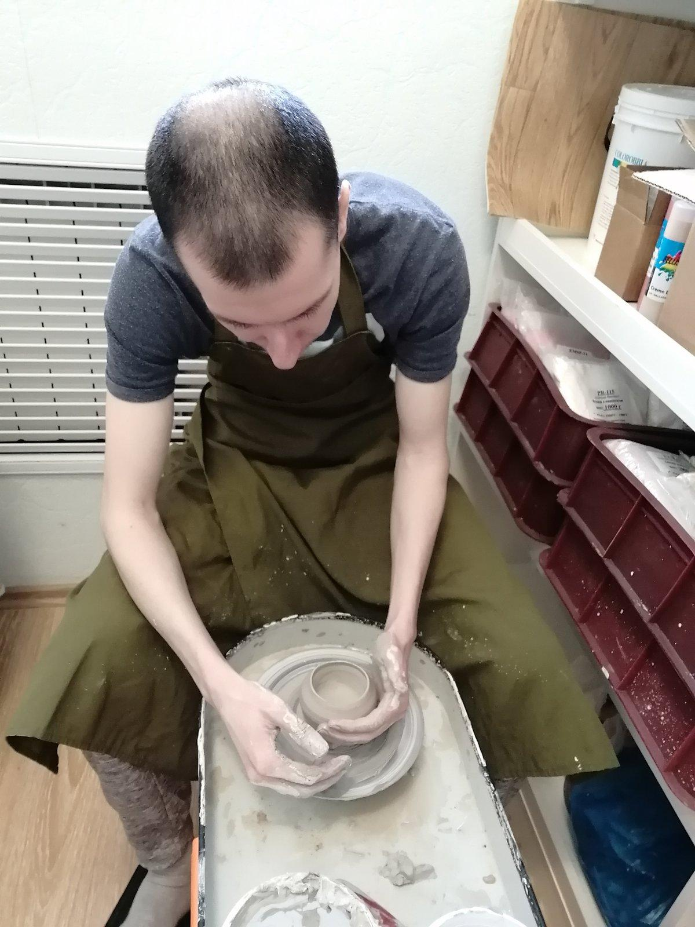
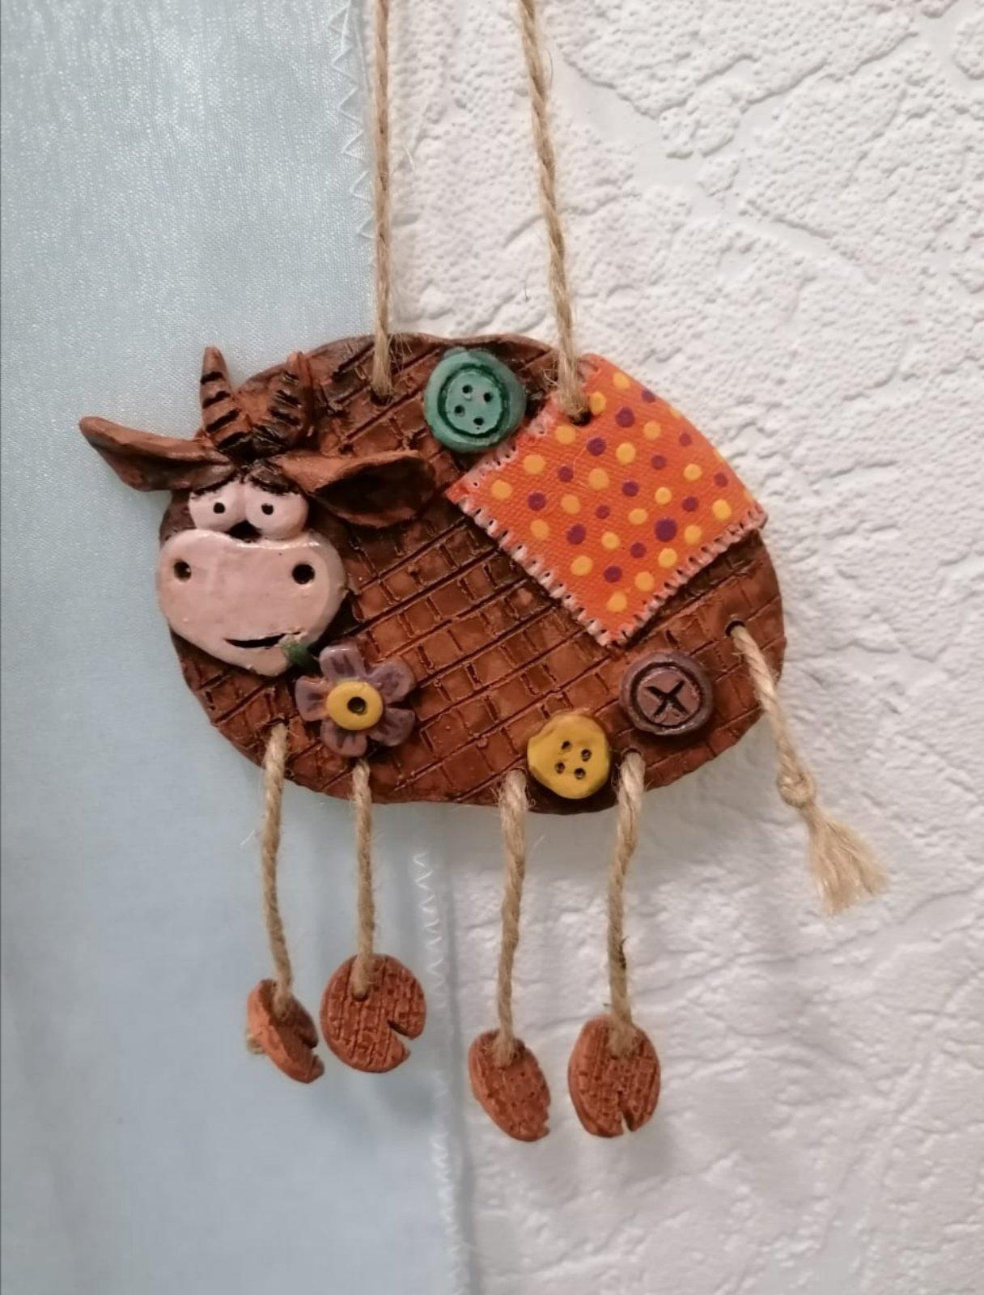
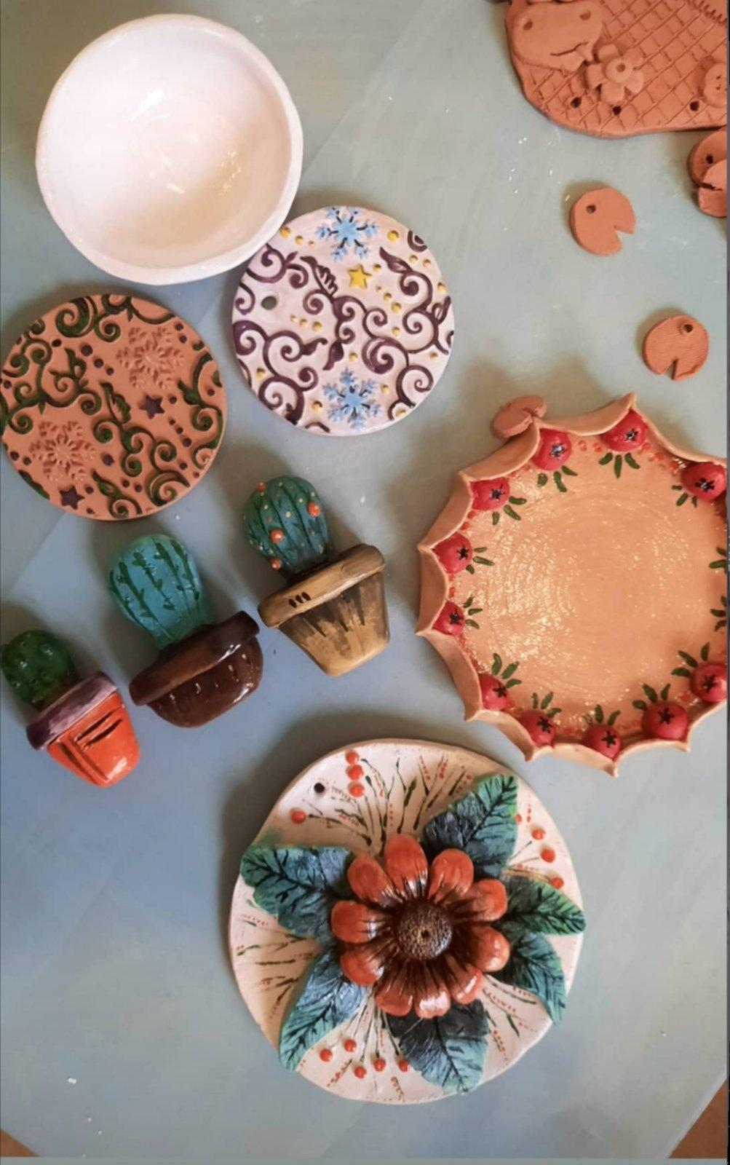
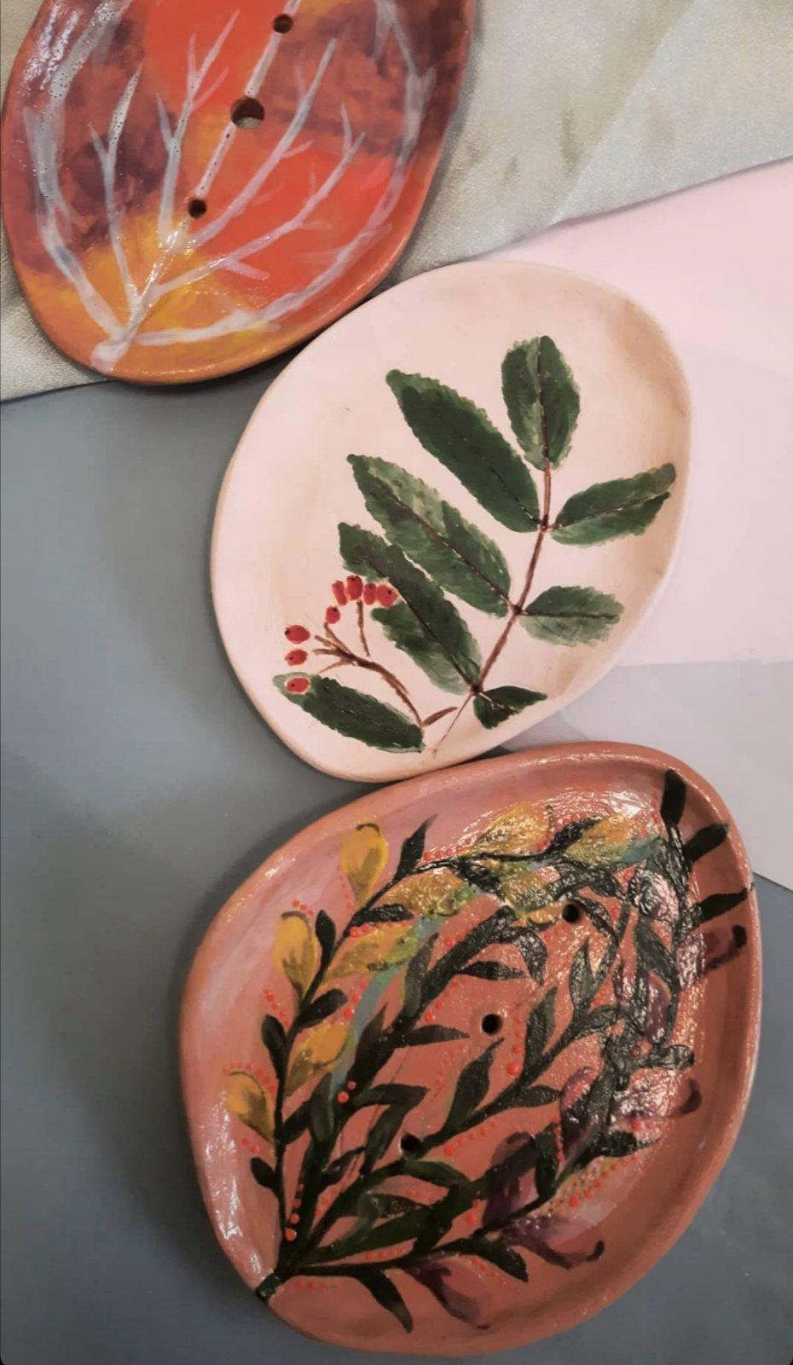
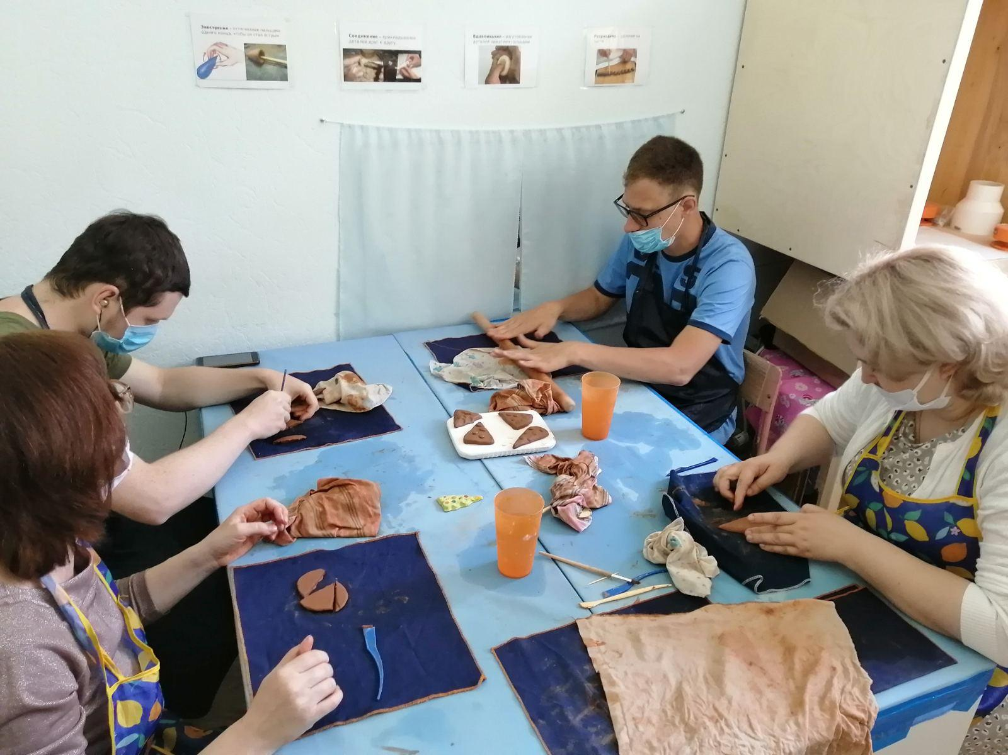
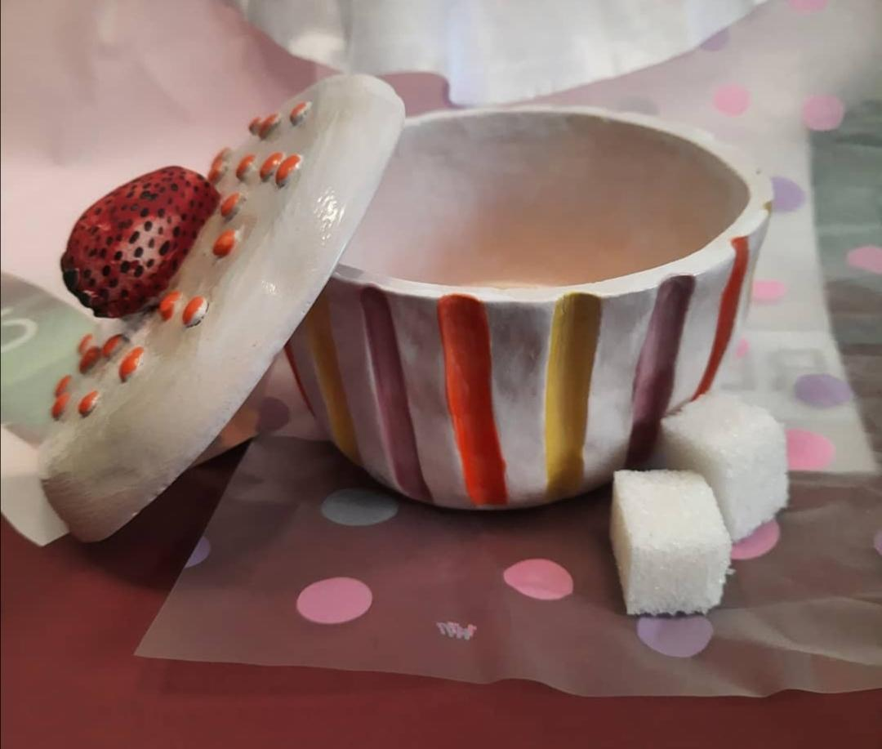
мастерская керамики

Slide 15
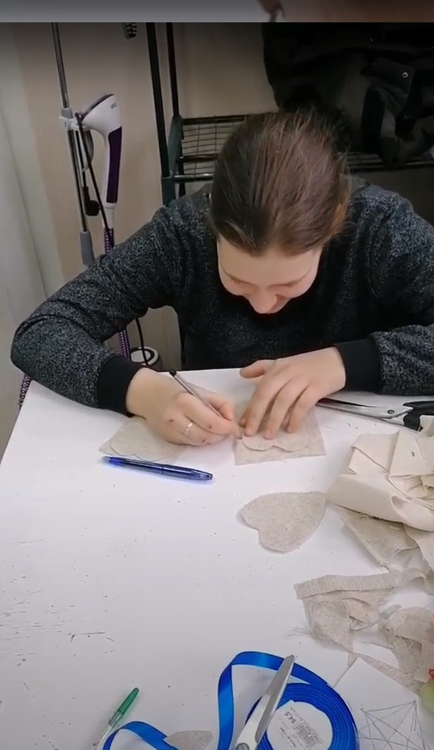
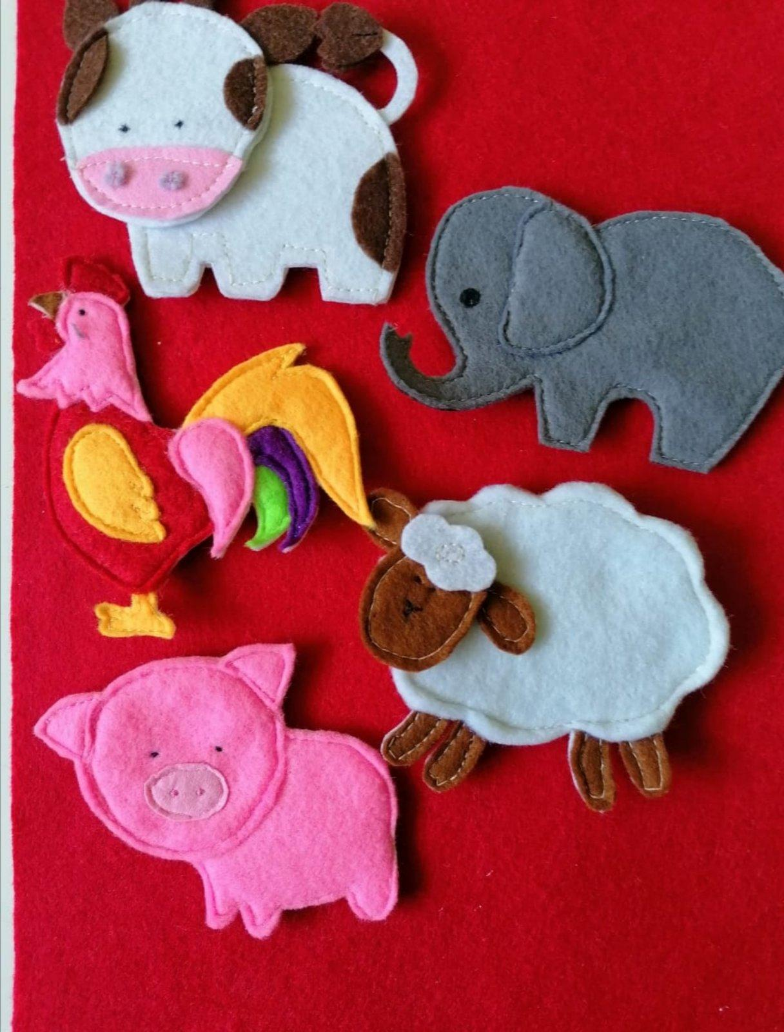
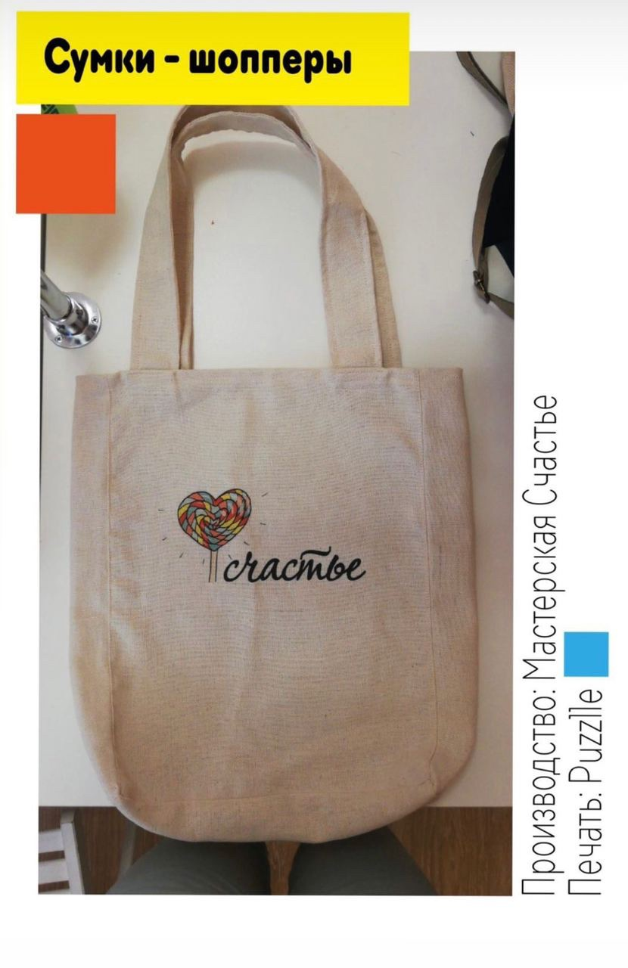
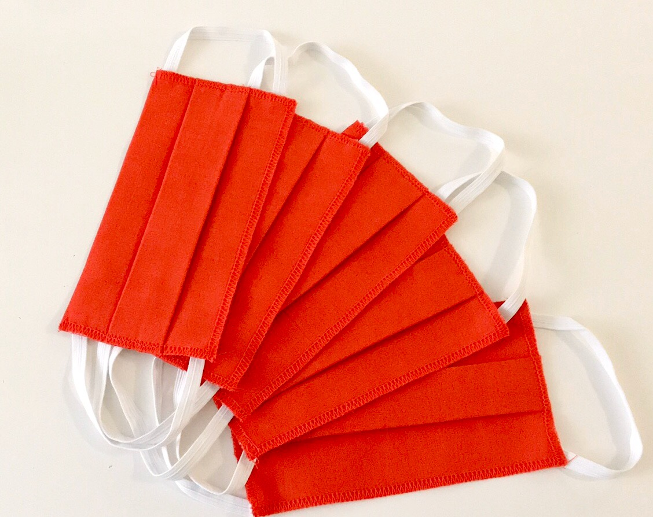
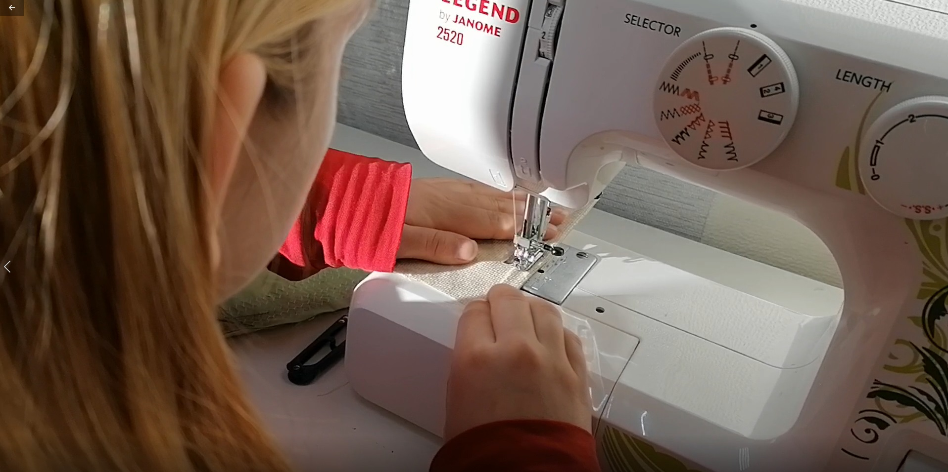
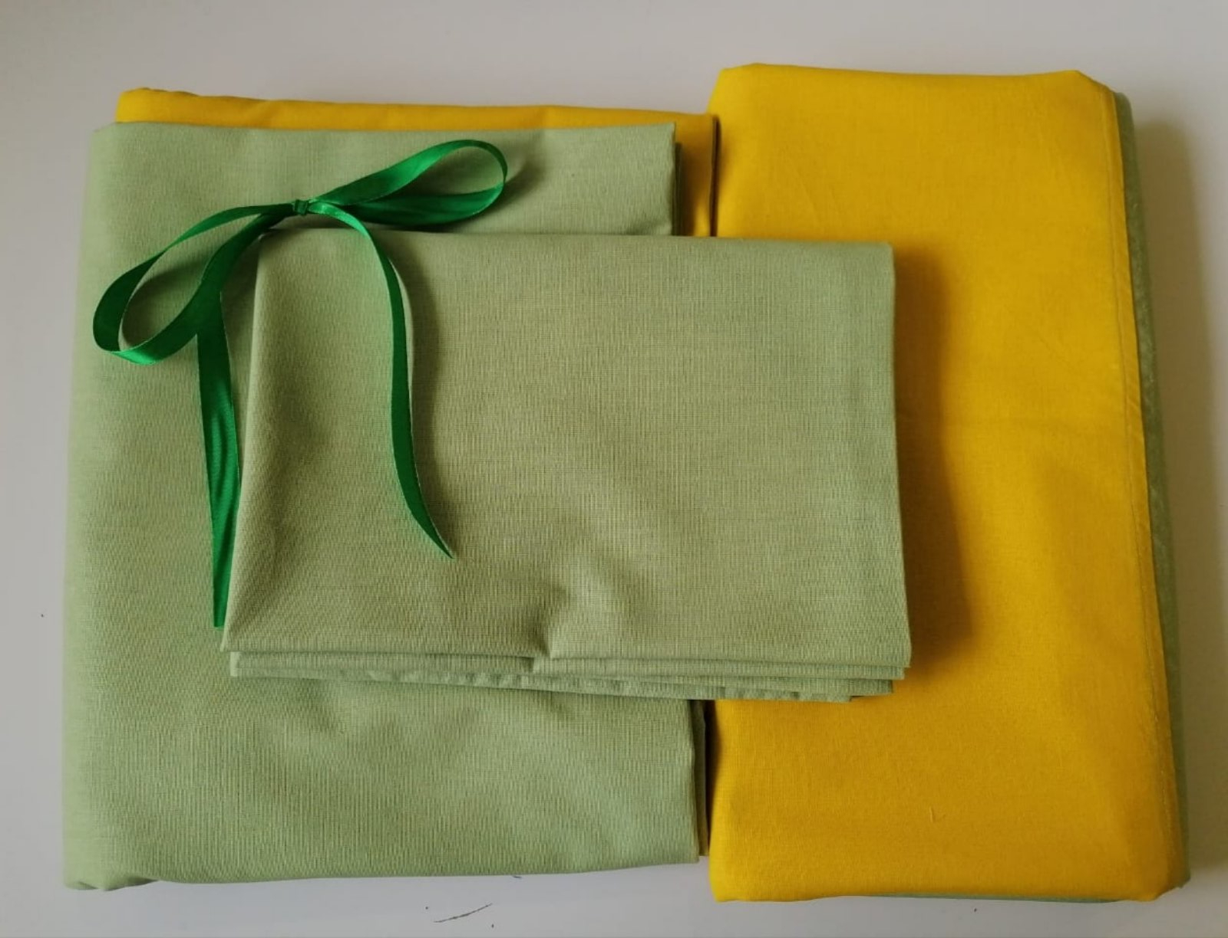
мастерская рукоделия

Slide 16
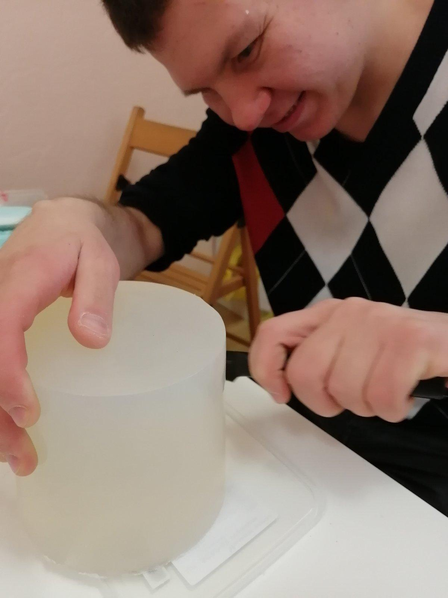
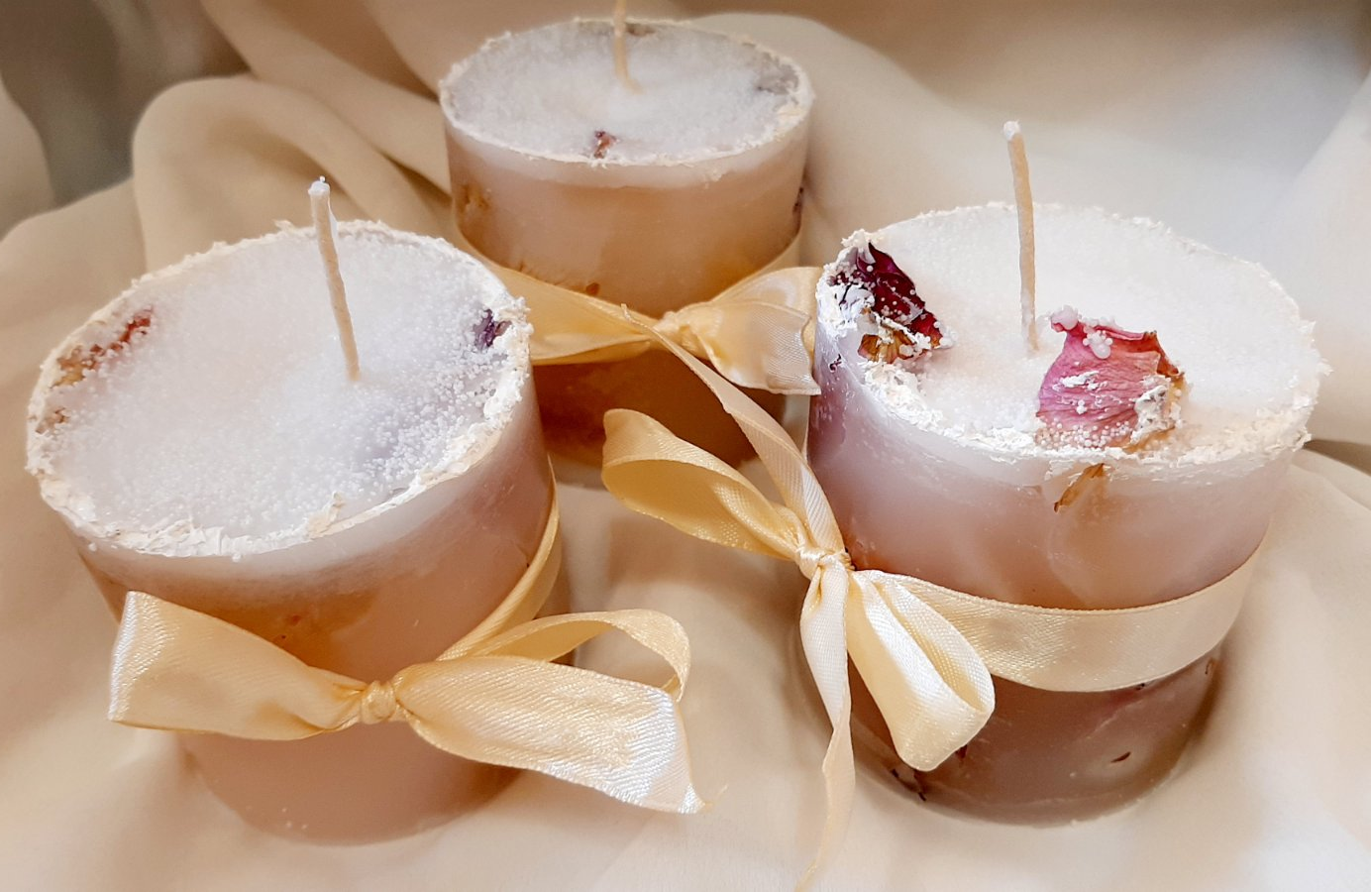
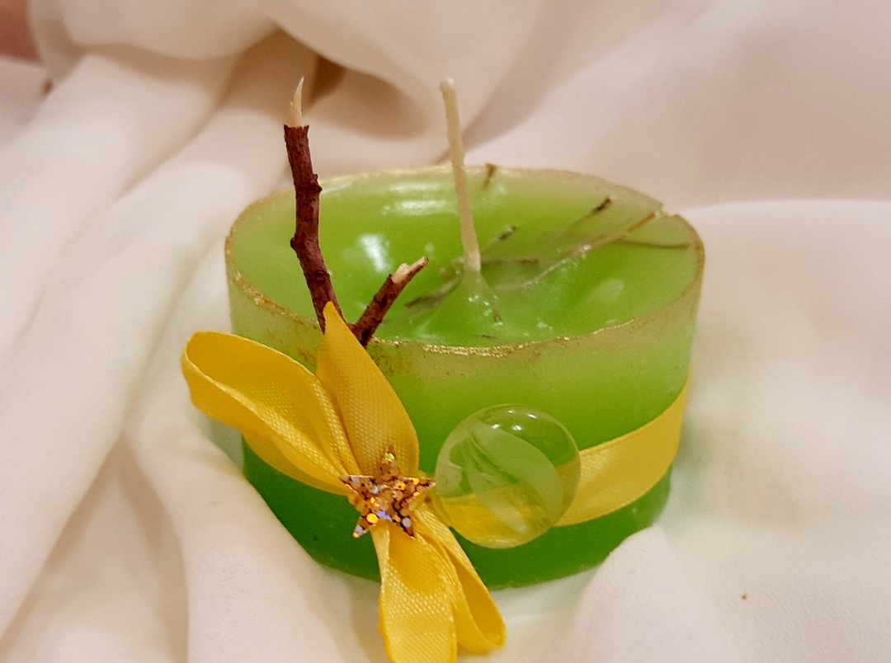
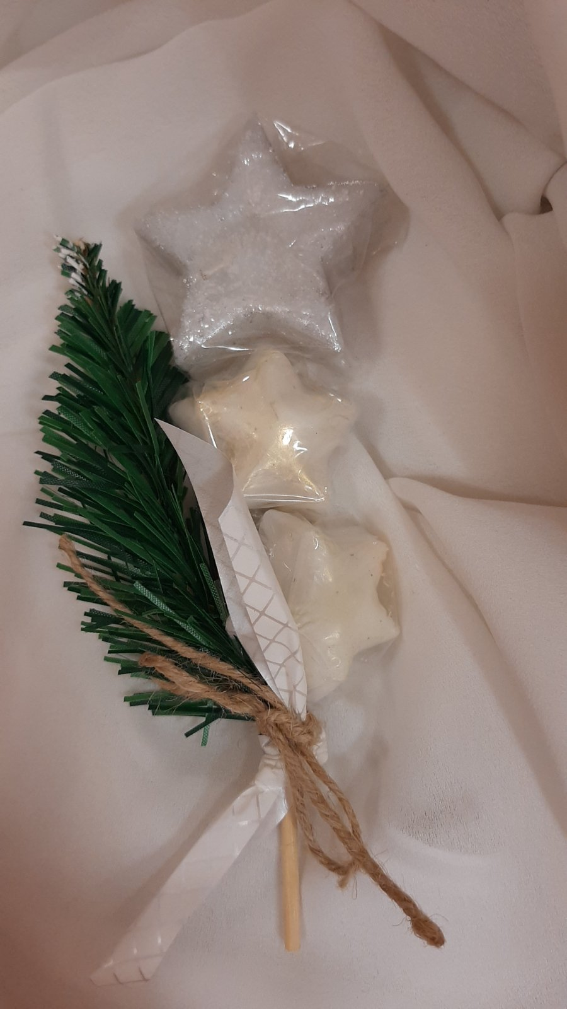
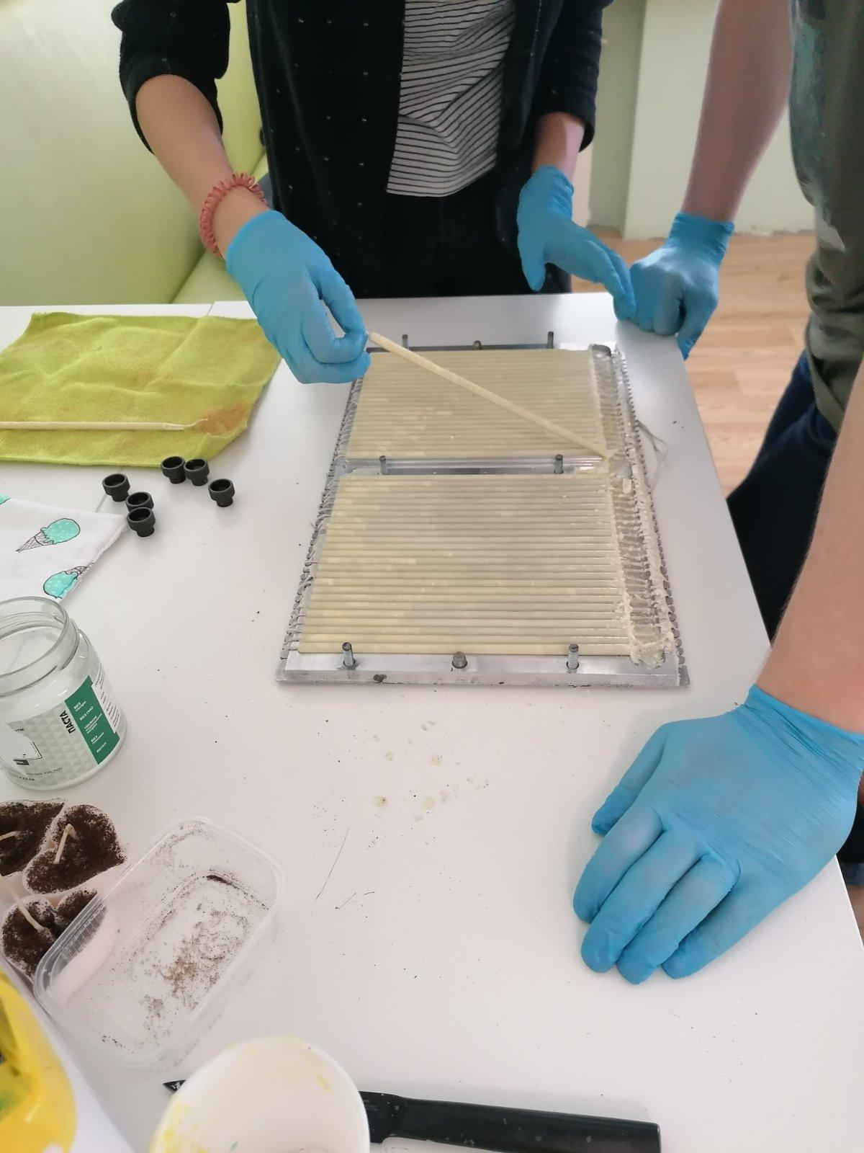
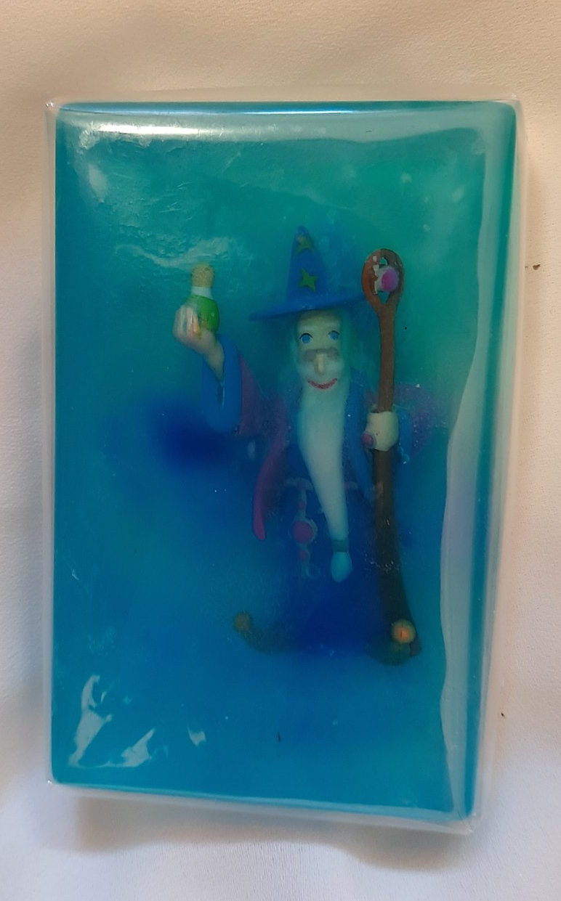
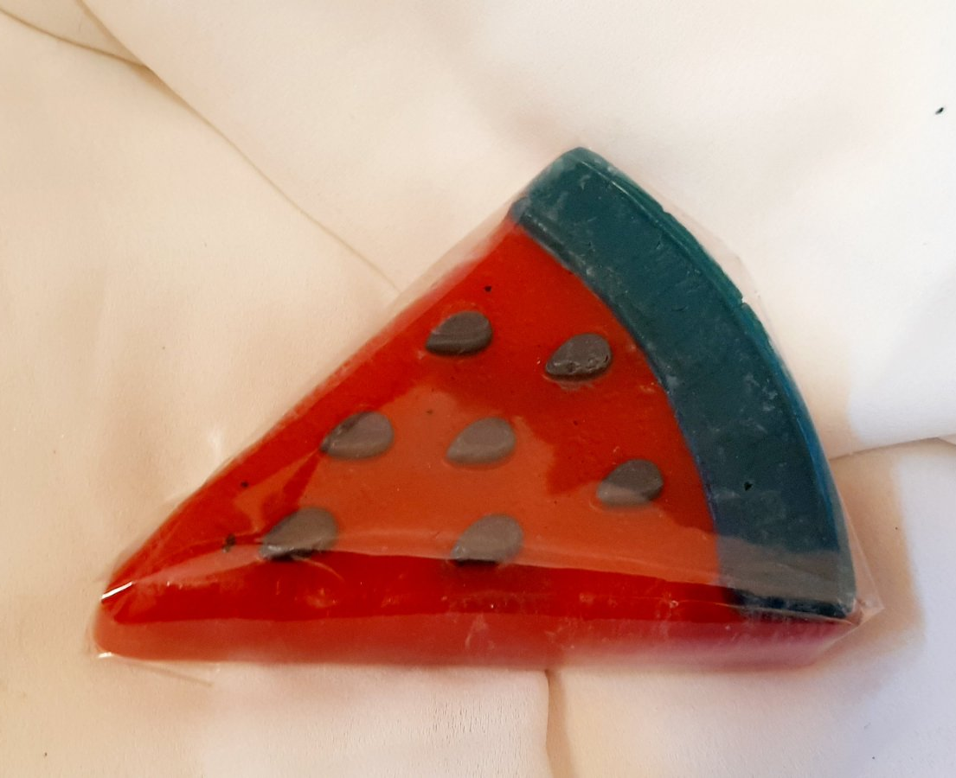
свечная и мыльная мастерская

Slide 17
Спасибо за внимание!
звоните 642-542
приходите в гости г. Сургут, ул. Рабочая, 31 (вход с торца)
заходите на сайт сургут.счастье.инфо
пишите happi86@bk.ru
подписывайтесь
@happi86
@happy_surgut

